Slide 1

UI自动化测试
Robot Framework
2019年10月 岳静

Slide 2
01 简介及环境搭建
目录
02 Selenium 元素定位
03 RobotFramework & Selenium API
Contents
04 RobotFramework 分层设计

Slide 3
01
Part One
简介及环境搭建

Slide 4
1-1 RobotFramework简介
Robot Framework是一款Python编写的功能自动化测试框架。
具备良好的可扩展性，支持关键字驱动，可以同时测试多种类型的客户端或者接口，可以进行分布式测试执行。
主要用于轮次很多的验收测试和验收测试驱动开发（ATDD）。
为何选择Robot Framework？
• 启用易于使用的表格语法，以统一的方式创建测试用例。
• 提供从现有关键字创建可重复使用的更高级别关键字的功能。
• 提供易于阅读的结果报告和HTML格式的日志。
• 平台和应用程序是独立的。
• 提供一个简单的库API，用于创建自定义测试库，可以使用Python或Java本机实现。
• 提供命令行界面和基于XML的输出文件， 以便集成到现有构建基础架构（持续集成系统）中。
• 为Selenium提供Web测试，Java GUI测试，运行进程，Telnet，SSH等支持。
• 支持创建数据驱动的测试用例。
• 内置对变量的支持，特别适用于不同环境下的测试。
• 提供标记以分类和选择要执行的测试用例。
• 实现与源代码控制的轻松集成：测试套件只是可以使用生产代码进行版本控制的文件和目录。
• 提供测试用例和测试套件级别的设置和拆卸。
• 模块化架构支持创建测试，即使对于具有多种不同接口的应用程

Slide 5
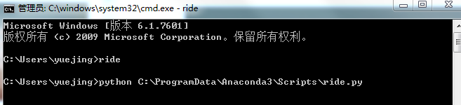
1-2 环境搭建
安装：若已经安装python环境，可直接安装对应库即可
https://robotframework.org/#libraries
pip install robotframework
pip install robotframework-ride
pip install robotframework-selenium2library
pip install robotframework-databaselibrary
启动方式：
1.robotframework没有快捷方式，需执行指令启动，可通过创建bat文件进行快捷启动
python C:\ProgramData\Anaconda3\Scripts\ride.py
2.Cmd终端输入ride

Slide 6
1-3 快捷键
快捷键 | 功能说明
F2 | 重命名
F5 | 查看关键字
F8 | 执行用例
CTRL + C | 复制代码
CTRL + V | 粘贴代码
CTRL + D | 删除行
CTRL + I | 插入行
CTRL + 3 | 注释代码
CTRL + 4 | 取消注释代码
CTRL + R | 查看REPORT
CTRL + L | 查看LOG
CTRL + M | 鼠标放在关键字可查看说明
CTRL + shift + 空格 | 关键字输入部分后，可自动补全
ALT + ↑ | 向上移动选中行
ALT + ↓ | 向下移动选中行

Slide 7
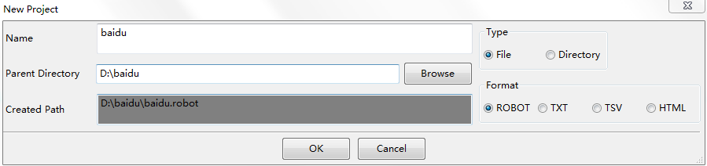
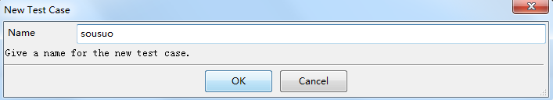
1-4 第一个自动化脚本
1.新建项目：File -> New Project
2.新建用例：右键项目名称 -> New Test Case

Slide 8
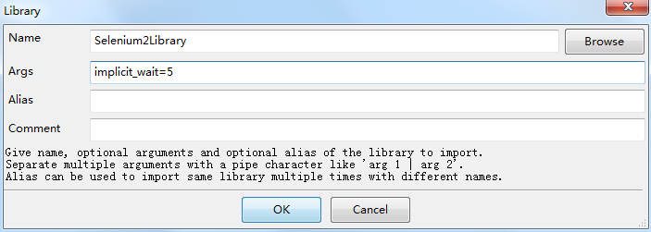
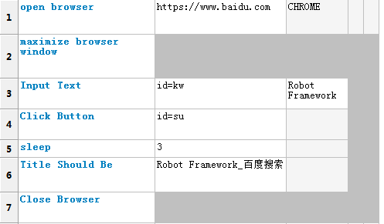
1-4 第一个自动化脚本
3.添加库：点击项目 -> 点击右侧 Library
4.编写用例：点击用例名称进行用例编辑，F5可以查看关键字

Slide 9
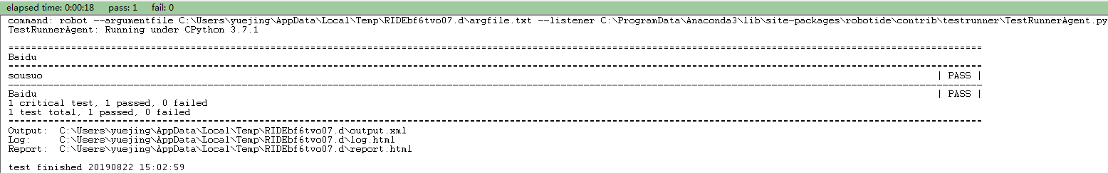
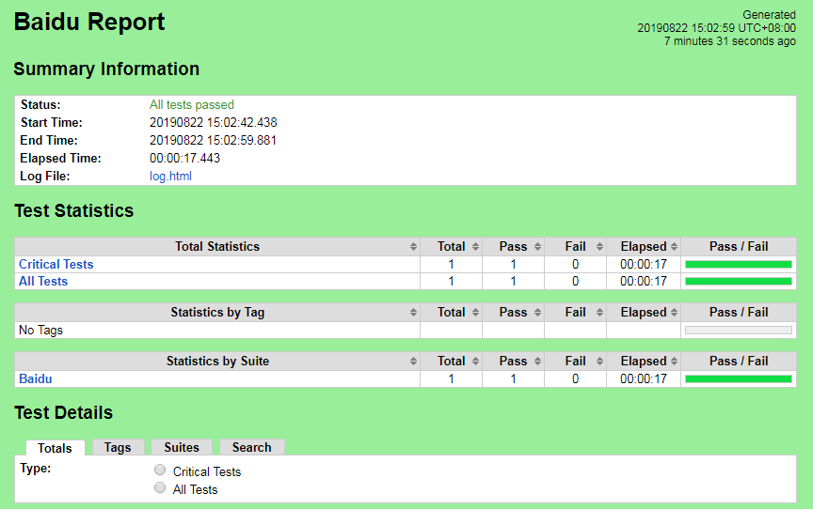
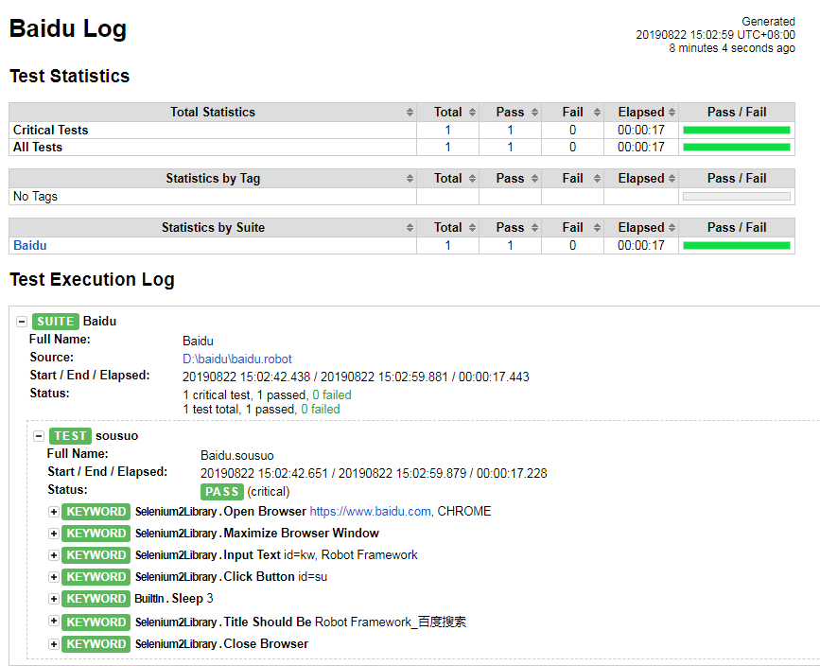
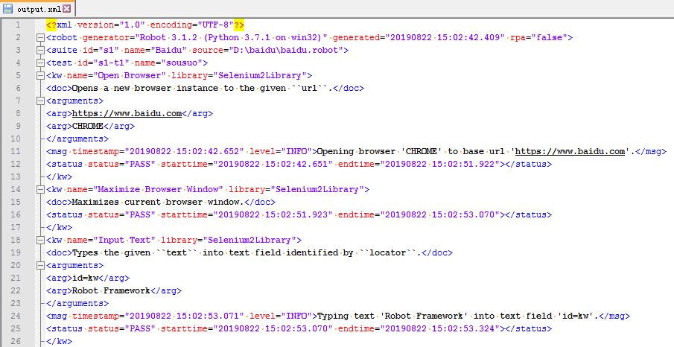
1-4 第一个自动化脚本
5.执行用例：勾选当前用例，点击F8或者Run
6.运行结果：生成三个文件report.html、 log.html、 output.xml

Slide 10
02
Part Two
Selenium 元素定位

Slide 11
2-1 Selenium定位方法
Selenium的八种元素定位方法：
find_element_by_id(id=)
find_element_by_name(name=)
find_element_by_class_name(class=)
find_element_by_tag_name(tag=)
find_element_by_xpath(xpath=)
find_element_by_css_selector(css=)
find_element_by_link_text(link=)
find_element_by_partial_link_text(partial link=)
通过元素的ID属性值来定位元素
通过元素的name属性值来定位元素
通过元素的class名来定位元素
通过元素的tag name来定位元素
通过XPath来定位元素
通过CSS选择器来定位元素
通过元素标签对之间的文本信息来定位元素
通过元素标签对之间的部分文本信息来定位元素

Slide 12
2-2 定位方法之Xpath
简介：XPath即为XML路径语言(XML Path Language)，它是一种用来确定XML文档中某部分位置的语言。
表达式 | 描述
nodename | 选取此节点的所有子节点。
/ | 从根节点选取。
// | 从匹配选择的当前节点选择文档中的节点，而不考虑它们的位置。
. | 选取当前节点。
.. | 选取当前节点的父节点。
@ | 选取属性。

Slide 13
2-3 定位方法之CSS
简介：CSS 层叠样式表 (Cascading Style Sheets) 是一种用于页面设计（HTML）与表现的文件样式， 是一种计算机语言，能灵活地为页面提供各种样式风格。
选择器 | 例子 | 例子描述
.class | .intro | 选择 class="intro" 的所有元素。
#id | #firstname | 选择 id="firstname" 的所有元素。
* | * | 选择所有元素。
element | p | 选择所有 <p> 元素。
element,element | div,p | 选择所有 <div> 元素和所有 <p> 元素。
element element | div p | 选择 <div> 元素内部的所有 <p> 元素。
element>element | div>p | 选择父元素为 <div> 元素的所有 <p> 元素。
element+element | div+p | 选择紧接在 <div> 元素之后的所有 <p> 元素。
[attribute] | [target] | 选择带有 target 属性所有元素。
[attribute=value] | [target=_blank] | 选择 target="_blank" 的所有元素。
[attribute~=value] | [title~=flower] | 选择 title 属性包含单词 "flower" 的所有元素。
[attribute|=value] | [lang|=en] | 选择 lang 属性值以 "en" 开头的所有元素。

Slide 14
03
Part Three
RF & Selenium API

Slide 15
3-1 常用关键字
关键字 | 功能 | 代码示例
Open Browser | 打开浏览器 | Open Browser | https://www.baidu.com | chrome
Close Browser | 关闭浏览器 | Close Browser
Close All Browsers | 关闭所有浏览器 | Close All Browsers
Maximize Browser Window | 浏览器最大化 | Maximize Browser Window
Get Window Size | 设置浏览器宽、高 | Get Window Size | 800 | 600
Input Text | 文本输入 | Input Text | xpath=//*[@]
Click Element | 点击元素 | Click Element | xpath=//*[@]
Click Button | 点击按钮 | Click Button | xpath=//*[@]
Comment | 注释说明,也可以用# | Comment | text
Sleep | 固定时间休眠 | Sleep | 5
Get Title | 获取浏览器Title信息 | ${Title} | Get Title
Log | 打印日志 | Log | ${Title}
Get Text | 获取文本信息 | Get Text | xpath=//*[@]

Slide 16
3-2 变量赋值
关键字 | 功能 | 代码示例
${Scalar} | Scalar赋值 | ${Scalar1} | Set Variable | hello
 |  | ${Scalar2} | Set Variable If | "${Scalar1}"==“hello" | jimmy | wrong
 |  | ${Scalar3} | Get Time
 |  | Run Keyword If | "${Scalar2}"==“jimmy" | Log | You're smart
 |  | Log | ${Scalar1} ${Scalar2} ${Scalar3}
@{List} | List赋值 | @{list} | Create List | j | i | m | m | y
 |  | Log Many| @{list}
 |  | Log | @{list}[3]@{list}[4]
&{Dict} | Dictionary赋值 | &{dict} | ${Scalar2} ${Scalar3}
 |  | Log Many| &{dict}
 |  | Log | &{dict}[name]

Slide 17
3-3 特殊处理
操作 | 功能 | 例子描述
表单嵌套<iframe> | 进入iframe | Select Frame | id=xubox_iframe1
 | 退出iframe | Unselect Frame
窗口操作 | 获取窗口句柄 | ${window} | Get Window Handles
 | 切换至对应窗口 | Select Window | ${window} [0]
下拉框<select> | 按下拉框的Value选择 | Select From List By Value | id=nr | 50
 | 按下拉框的名称选择 | Select From List By Label | id=nr | 每页显示50条
 | 按下拉框的Index选择 | Select From List By Index | id=nr | 2
弹出框 | 确认弹出框 | Handle Alert
 | 否定弹出框 | Handle Alert | action=DISMISS
复选框<li> | 选中选项 | Select Checkbox | xpath=//*[@]
 | 取消选中选项 | Unselect Checkbox | xpath=//*[@]

Slide 18
3-4 断言验证
关键字 | 功能 | 例子描述
Should contain | 应该包含 | Should contain | ${title} | test
Should contain x times | 应该出现多少次 | Should contain x times | ${title} | test | 2
Should Be Equal | 应该相等 | Should be Equal | ${title} | robotframework
Should Be Empty | 应该为空 | Should be Empty | ${title}
Should Be Equal As Numbers | 应该数字相等 | Should be Equal as numbers | ${num} | 1.0
Should Be Equal As Integers | 应该整数相等 | Should be Equal as integers | ${num} | 1
Should Be Equal As Strings | 应该字符串相等 | Should be Equal as integers | ${title} | robotframework
Title Should Be | 标题应该包含 | Title Should be | robotframework
Element Text Should Be | 元素text应该是 | Element text Should be | name=test | robotframework
Should Be True | 应该为真 | Should be true | 1=1
Alert Should Be Present | 弹出框应该存在并点击 | Alert Should be present | text=已经记录下您的使用偏好
Checkbox Should Be Selected | 复选框应该被选上 | Checkbox Should Be Selected | xpath=//*[@]
Current Frame Should Contain | 表单应该包含text | Current Frame Should Contain | text=修改密码

Slide 19
3-5 分支与循环
关键字 | 功能 | 代码示例
IF | 分支语句 | ${a}| Set Variable | 59
 |  | Run Keyword If | ${a}>=90 | log | 优秀
 |  | … | ELSE IF | ${a}>=80 | log | 良好
 |  | … | ELSE IF | ${a}>=70 | log | 中等
 |  | … | ELSE IF | ${a}>=60 | log | 及格
 |  | … | ELSE | log | 及格
FOR | 循环语句 | @{search} | Create List | Robot | Framework | RobotFramework
 |  | : FOR | ${Scalar} | IN | @{search}
 |  | \ | log | ${Scalar}

Slide 20
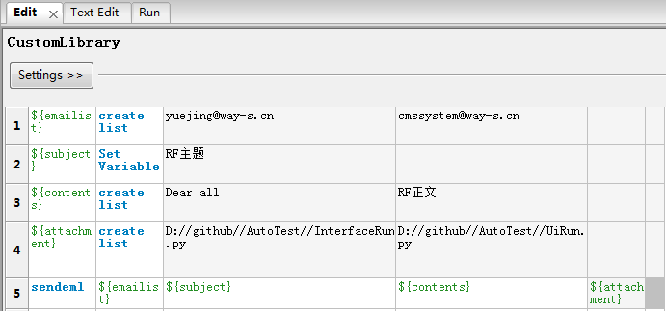
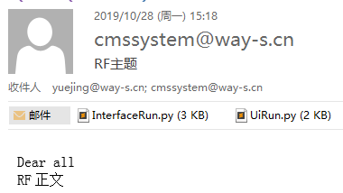
3-6 自定义关键字
RobotFramework支持扩展自定义库，封装关键字并使用（右侧附件为封装的邮件方法）；
将自定义的库放在Python相对路径（ ..\Lib\site-packages ）下即可使用

Slide 21
04
Part Four
RF 分层设计

Slide 22
3-1 Page Objects简介
分层设计：采用Page Objects，也就是页面对象设计模式，简称PO
PO优点：
创建可以跨多个测试用例共享的代码；
减少重复代码的数量；
更好的阅读性；
更加高效的维护代码。

Slide 23
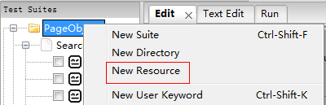
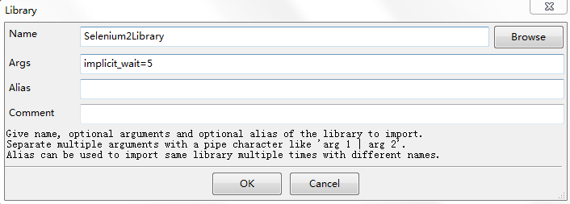
3-2 创建关键字
1.测试项目下创建资源
2.添加资源依赖的包

Slide 24
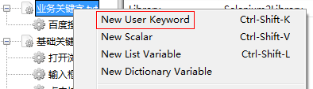
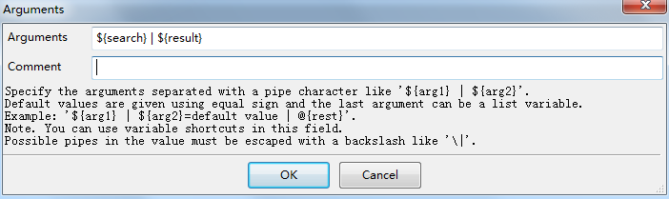
3-2 创建关键字
3.资源下创建关键字
4.配置关键字的变量

Slide 25
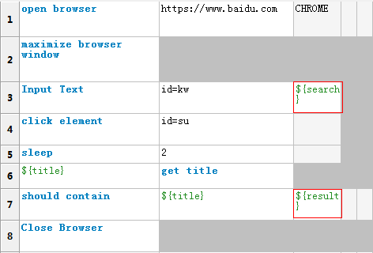
3-2 创建关键字
5.编写关键字脚本

Slide 26
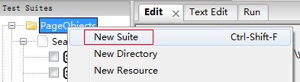
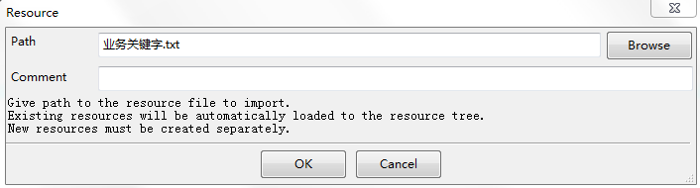
3-3 关键字应用
1.创建测试套件
2.添加创建的关键字

Slide 27
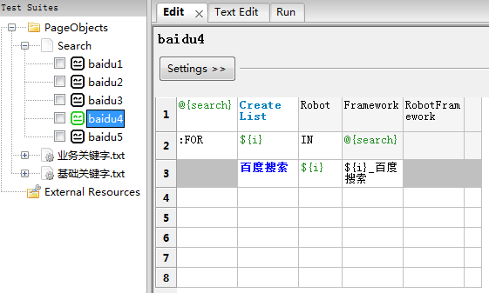
3-3 关键字应用
3.测试用例应用关键字

Slide 28
Thank You
2019年10月 by Jimmy

